Slide 1

퀸
송이 메이커
Solux 25_강윤서_박단영_박진희_주혜지

Slide 2
INDEX
개발엔진 소개_Construct2
퀸송이 메이커 소개

Slide 3
Construct2

Slide 4

Construct2
>> Scirra에서 개발한 HTML5 기반 2D 게임 개발 엔진
>> 시각적 프로그래밍
>> IOS/Android, WINDOWS 등 다양한 플랫폼에서 출시가 가능
>> 매주 신규 베타 버전 데이터가 업데이트
>> 사용법이 쉽고 가벼움

Slide 5
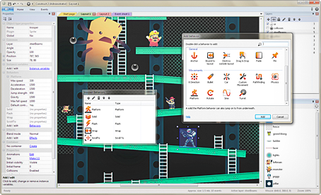

Construct2
>> 제작방식
자주 쓰이는 기본 동작의 경우 객체에 behavior등을 붙임
>> 게임 규칙 작성
이벤트 시트 사용
이벤트 시트는 또다른 이벤트 시트를 포함
조건이 충족되면 이벤트에 포함된 액션 실행
Construct2 실행화면
behavior
객체

Slide 6
퀸
송이 메이커

Slide 7





퀸
송이 메이커
눈송이 캐릭터를 제한된 기간 내에서 선택적으로 학습시켜 성장시키는 게임

Slide 8






퀸
송이 메이커
>> 선택지로 자신과 맞는 전공 결정
선택 과정 예시)
학기 시작 전 상담 과정에서 선택한 대답에 따라 전공 결정 가능
>> 총 2학기로 구성(1학기-방학-2학기)
전공결정
1학기
여름방학
2학기

Slide 9
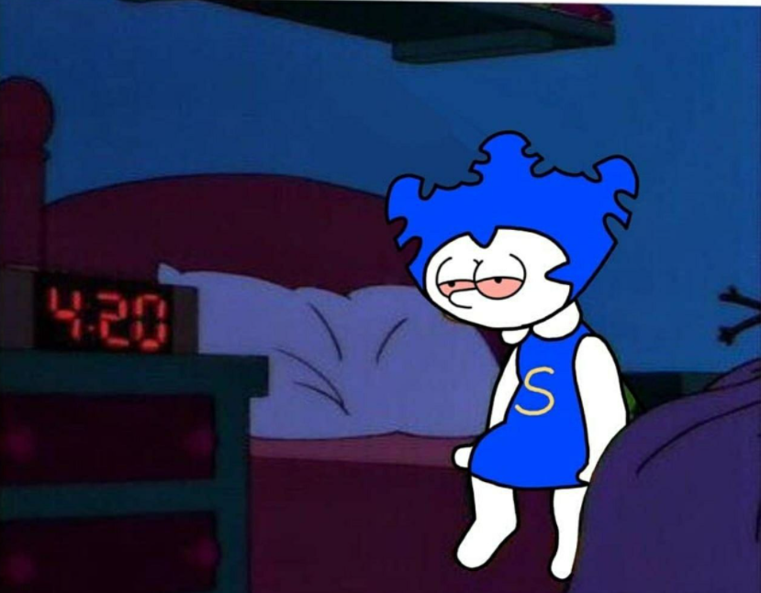
퀸
송이 메이커
전공
결정
1학기
여름방학
2학기
>> 전공수업 선택, 수업 당 3회의 미니게임
>> 미니게임을 통해 얻는 스탯 정도는 다양함
Mini game 1) 교수님 몰래 과자 먹기 (+30 스탯)
Mini game 2) 눈송이의 점심을 지켜줘!(+20 스탯)
Mini game 3) …..
예시)
디지털 논리회로
컴퓨터 그래픽스
자료구조
문학과 사랑의 테마
주의! 피로도가 한계치에 도달하면 병에 걸려 계획 시행을 하지 못함

Slide 10


퀸
송이 메이커
전공
결정
1학기
여름방학
2학기
>> 방학 때 아르바이트나 대외활동을 통해 재화를 얻거나 추가스탯 획득 가능
아르바이트
쉬기
피로도
재화
스탯
피로도
재화
스탯

Slide 11
퀸
송이 메이커_2학기 이후
Queen NunSoong List
>> 선택한 컨텐츠에 따라 얻은 스탯을 통해
2학기가 끝나고 직업이 결정되는 매커니즘
>> 재화를 통해 구매한 아이템으로
추가적인 엔딩을 볼 수 있음
>> 자신이 키워낸 퀸송이의 엔딩을
공개보드에 올릴 수 있음
순위 눈송이름 직업 최종스탯
1
Happy NoonSong
개발자
4500
2
Solux_25
디자이너
3000
3
JongGang_Joa
대학원생
2800

Slide 12
퀸
송이 메이커_구현해야할 시스템
>> 다중선택지에 따른 전공 분화
>> 강의에 따른 스탯 분배
>> 엔딩 분기점이 되는 스탯 필요 기준 나누기
>> 날짜가 카운트 되는 시스템
>> 각 강의별 미니게임
>> 재화 시스템과 상점 시스템
>> 공개보드를 올릴 수 있는 순위시스템
>> 저장기능
>> 스트레스지수

Slide 13
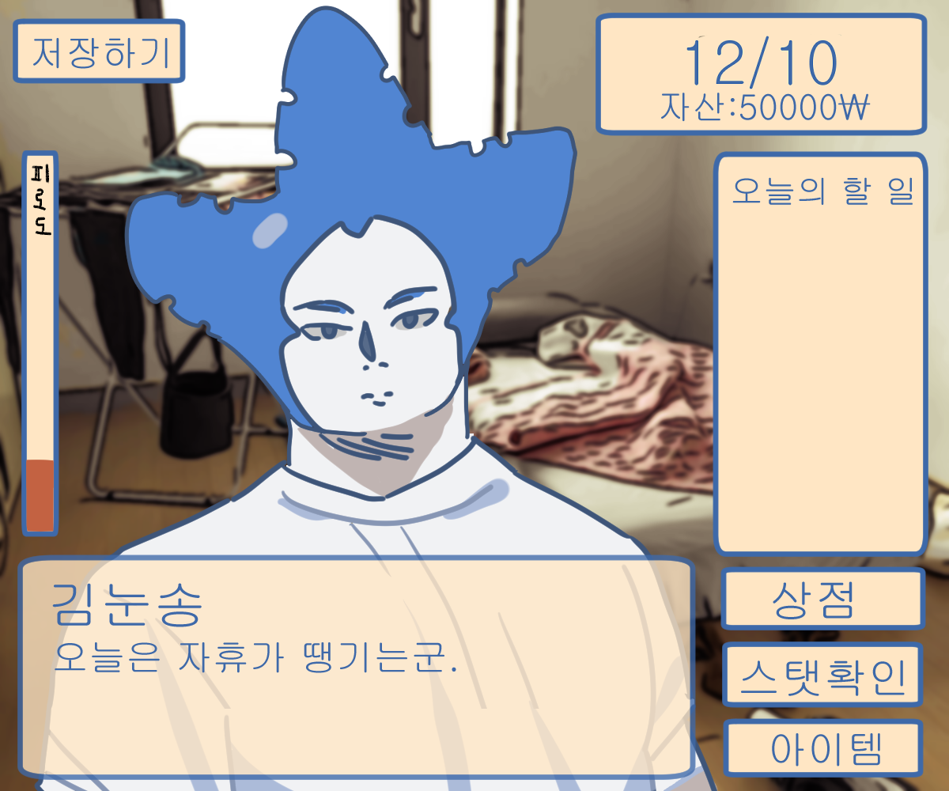
퀸
저장버튼
송이 메이커_인터페이스 예시
날짜 및 자산
피로도
할 일 목록
상태에 따른 대사 랜덤출력

Slide 14
감사합니다
13페이지를 제외한 눈송이 이미지는 학교 홈페이지와 학내 커뮤니티를 활용하였습니다.

